Slide 1

臺灣建築學會
2026年會士
曾光宗
Kuang-Tsung Tseng

Slide 2

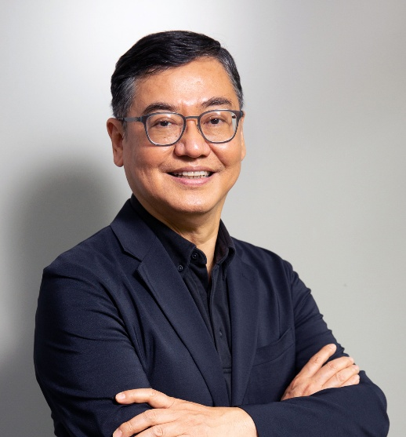

曾光宗會士
個人簡介
學歷
日本東京大學建築系 博士
東海大學建築系 碩士
中國文化大學建築暨都市設計系 學士
現任
中原大學建築系 特聘教授
臺灣建築學會 常務理事、建築教育委員會 主任委員、《建築學報》 常務編審委員
中華民國全國建築師公會《建築師》雜誌 主編
APEC建築師註冊處中華台北分支中心 副主任委員
文化部聚落建築群史蹟及文化景觀審議會 委員
國營臺灣鐵路股份有限公司「臺鐵美學設計諮詢審議小組」委員
新北市都市設計及土地使用開發許可審議委員會 委員
新竹縣環境景觀總顧問
中華民國消費者文教基金會房屋委員會 委員兼副召集人
財團法人人本教育文教基金會 董事
經歷
臺灣建築學會 理事長
建築改革社 社長
中原大學建築系主任、設計學院副院長、教授、副教授、助理教授
高等教育評鑑中心大專校院委託辦理品質保證認可 訪評委員
臺北市市政顧問、都市計畫委員會 委員、住宅審議會 委員

Slide 3
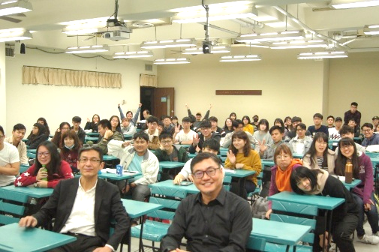
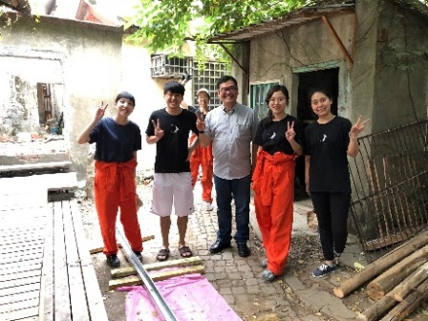
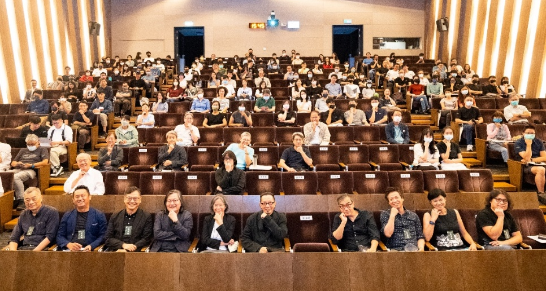
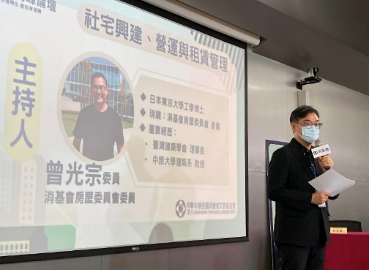
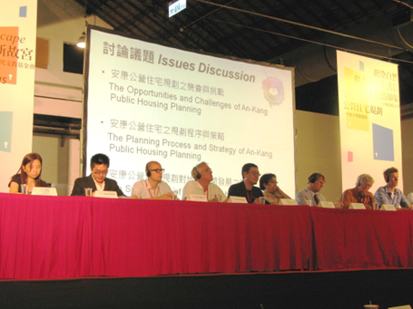
曾光宗會士
專業貢獻
建築教育
回國後持續任教於中原大學建築系，至今27年，培育了無數的建築學子。任教期間曾擔任建築系主任及設計學院副院長，並適逢「中原建築50」之重要時刻，確立了「中原大學建築學系致力於培育兼具改革理想、創新思維、整合能力之國際化建築專業人才」之教育目標，並提出了《現階段建築教育改革重點與作法》，相關理念與機制一直沿用至今，為中原建築系奠定了紮實的建築教育基礎。
學術研究
主要專長為建築計畫、建築設計、及環境規劃，相關學術研究成果均呈現在產學研究計畫上。其中以學校、圖書館、美術館、醫院、社會住宅等建築計畫書為主的產學研究計畫，為因應近年來台灣少子高齡化趨勢，及政府的社會住宅政策。其次環境景觀總顧問及客庄創生環境營造計畫等持續性的產學研究計畫，為中央及地方政府之政策研擬與整體環境規劃，提供專業的論述基礎。
專業服務
擔任「臺灣建築學會」理事長、「建築改革社」社長、《建築師》雜誌主編，對建築相關重要議題與政策進行探討，進而提出專業建議。另長期擔任文化部、客委會、教育部、交通部等中央部會，及台北市、新北市、桃園市、新竹縣等地方政府之專業委員會委員，協助都市計畫、環境規劃、建築設計、文化資產、社會住宅等相關政策研擬與推動，發揮專業影響力。

Slide 4
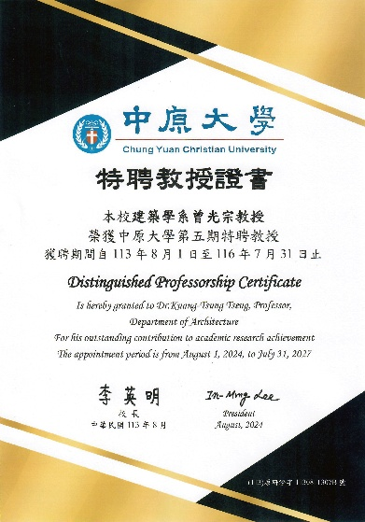
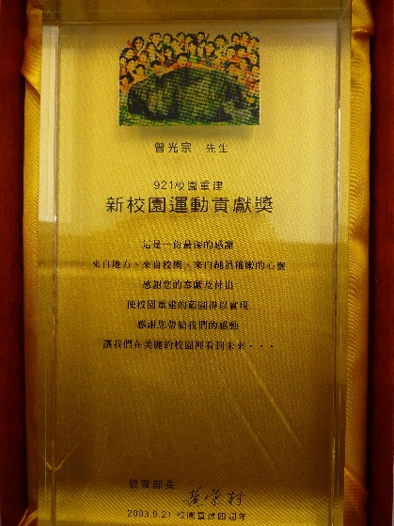


曾光宗會士
得獎紀錄&榮譽事蹟
中原大學第五期特聘教授，2024〜2027
中原大學「建教合作績優教師」，
2025、2024、2023、2022、2020、2019、2016、2014
中原大學「產學合作優良獎」，2018
中原大學「產學合作耕耘獎」，2018
中原大學教學特優教師，2004
客家委員會「客家事務專業獎章」（二等），2025
客家委員會「客家事務專業獎章」（三等），2019
教育部資深優良教師（20年），2019
教育部資深優良教師（10年），2009
教育部921校園重建「新校園運動貢獻獎」，2003
國科會「補助大專院校獎勵特殊優秀人才措施」教師，2014
臺灣建築學會「優良碩士論文指導獎」，
2022、2013、2012、2011、2008、2004、2002
中國文化大學傑出校友，2010

Slide 5
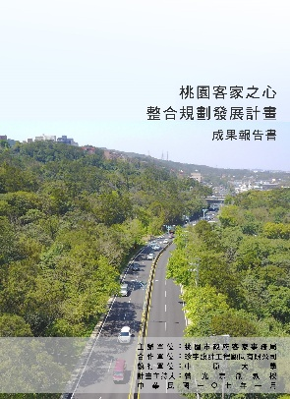


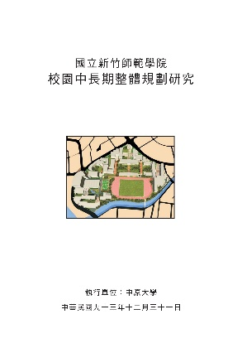
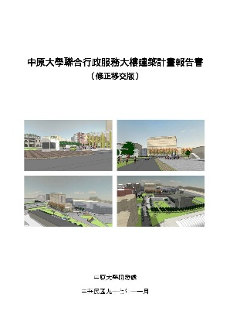


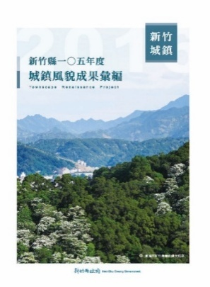
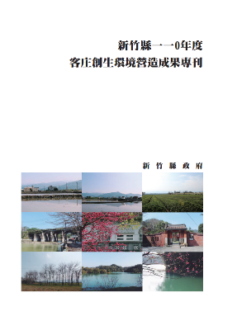
曾光宗會士
專業著作（近年）
總顧問與輔導團類
新竹縣政府「環境景觀總顧問計畫」，2004〜2025
新竹縣政府「客庄創生環境營造計畫地方輔導團」，2022〜2025
桃園市政府「客庄創生環境營造計畫地方輔導團」，2024
建築計畫與校園規劃類
內政部建研所「社會住宅無障礙住宅單元規劃設計之研究」，2023
新竹縣政府「新竹縣美術館興建設置規劃先期研究」，2022
客家委員會「客庄鄉鎮圖書館營運服務提升先期輔導計畫」，2022
臺北市政府「市立聯合醫院總體建設發展策略可行性評估」，2022
中原大學「瑞萊循環經濟綠電綠能示範廠規劃輔導計畫」，2020
中原大學「新中北校區國際產學共構大樓規劃」，2020
新竹縣政府「新竹縣公共圖書館總館分館體系研究」，2020
中原大學「薄膜與循環經濟產學共構研發大樓規劃」，2019
新竹縣政府「新竹縣立公共圖書館總館興建先期規劃」，2018
臺北市政府「安康公營住宅規劃」，2012
跨域整合規劃與文化地景調查研究類
桃園市政府「桃園客家之心整合規劃發展計畫」，2018
新竹縣政府「新竹縣客家茶趣廊道跨域整合規劃」，2016
新竹縣政府「新竹縣文化機構及設施中長程營運管理規劃」，2015
新竹縣政府「新竹縣新埔客家聚落生活空間與環境營造計畫」，2014
新竹縣政府「蕭如松藝術園區周邊環境整體視覺美感提升計畫」，2011
新竹縣政府「新竹縣北埔事件文化地景整體規劃暨調查研究」，2009
新竹縣政府「新竹縣竹東圳文化地景整體規劃暨調查研究」，2008

Slide 6
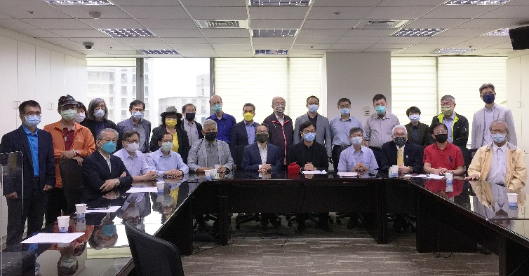
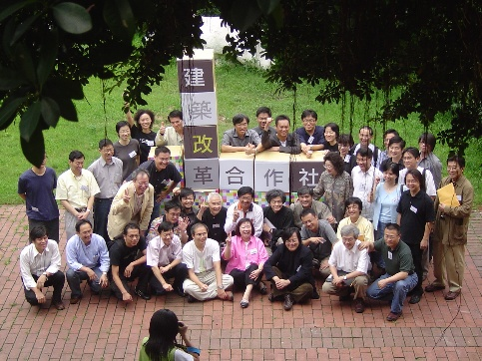
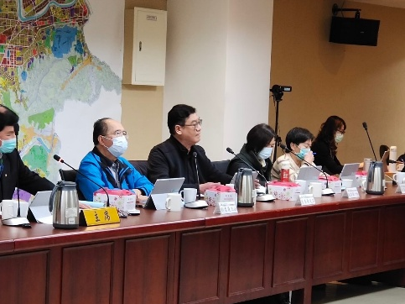
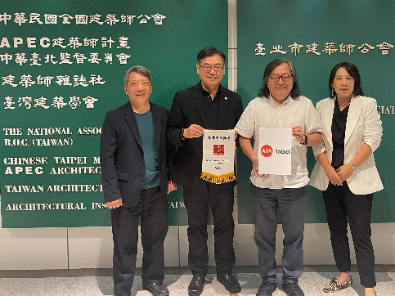
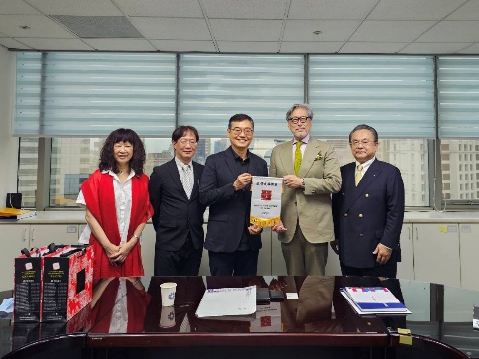
曾光宗會士
推薦理由
1. 曾光宗會士長期致力於建築教育工作，至今已培育了無數的建築學子，在國內建築實務界與學術界均有良好的表現。於任教期間持續參與各項建築教育改革事項，對建築教育的推動具有貢獻。
2. 在學術研究方面，透過公部門持續性的產學研究計畫，在建築計畫、建築設計及環境規劃等領域，至今已累積了大量的專書與研究報告，為中央及地方政府之相關政策推動、整體環境規劃、及建築專案執行等，提供了紮實的專業論述基礎。
3. 在專業服務方面，現為《建築師》雜誌主編，並曾擔任「臺灣建築學會」理事長、「建築改革社」社長等職務。任職期間整合學界與業界的力量，針對台灣現今建築相關重大議題，研議因應對策並提出改革建議，對政府相關政策的研擬、建築學術環境的提升、及建築實務機制的改善具有實質助益。
4. 同時長期擔任相關中央部會及地方政府之專業委員會委員，提供都市計畫、環境規劃、建築設計、文化資產、社會住宅等領域之專業諮詢意見，充分發揮建築專業的影響力。

